Slide 1
模块五 团队的激励
任务一 激励概述
任务二 团队激励的一般方法
任务三 激励的应用
团队管理与建设·模块五·团队激励 1

Slide 2


模块五 团队的激励
知识目标：
１ 简述激励的概念和过程
２ 描述有关的激励理论
３ 掌握团队激励的一般方法
４ 概括对不同类型团队成员的激励方法
团队管理与建设·模块五·团队激励 1

Slide 3
模块五 团队的激励
能力目标：
１ 能够掌握激励的基本理论
２ 能够运用团队激励的简单方法
３ 能够运用一些简单的激励措施
团队管理与建设·模块五·团队激励 1

Slide 4
模块五 团队的激励
素质目标：
１ 能够根据企业的激励制度提高自己的能力。
２ 企业的激励制度也是为了企业的整体发展， 能够融入集体。进行企业共建。
团队管理与建设·模块五·团队激励 1

Slide 5


Slide 6


Slide 7


Slide 8
任务一 激励概述
一、 激励的基本范畴
激励的定义、 意义与内容以及激励的过程如下所述
( 一) 激励的定义
所谓 “ 激励” 是指为激发人的动机，鼓励人们形成行为、 从事某种活动而采取措施的过程，从管理活动的角度讲，激励
的目的是为了使人形成工作动力，也就是人们常说的调动积极 性。它也是一种组织满足员工的需要、引导和强化其行为的过 程。因而，对于团队工作来说是不可或缺的重要内容。

Slide 9
任务一 激励概述
( 二) 激励的意义与内容
对于一个组织来说，尽管其员工具有一定的能力，但并不 一定能产生对组织的价值员工能力和天赋的发挥在很大程度上 取决于其需求水平的高低。人们加入某个组织，在其中从事劳 动，是基于不同的需要和动机（如报酬、 住房、 个人发展
等） 。激励正是通过满足员工的不同需要和动机，来引导其为 组织、为团队的目标努力和做出贡献的过程。
值得注意的是，当一个人被激励时，往往会努力工作，但 是，他的努力不一定会使团队的整体绩效提高，因为，要提高 团队的绩效，不仅要考虑团队成员的努力程度，还必须考虑团 队成员努力的方向，按照激励的方向。可将激励分为正激励和 负激励，按照激励的质量或程度，可将激励分为内激励和外激 励，应当对团队成员进行正激励和影响较大的内激励。

Slide 10
任务一 激励概述
( 三) 激励的过程
激励不仅是一种行为，也可以看作是需要获得满足的过程。 激励过程就是从未能得到满足的需要开始，以需要得到满足而 告终( 即消除了紧张)。这一过程也就是一个满足需要的过程
激励过程
对团队而言，被激励的团队处于一种紧张状态。为缓解紧张， 他们会努力工作 ，紧张强度越大 ，努力的程度也就越高 。如果这 种努力能够成功地满足需要 ，紧张感将会减轻直至消除 需要注意 的是 ，由于团队感兴趣的是与工作有关的行为。所以 这种努力必 须要指向团队的目标 ，而且，还必须达到各成员行为方向一致所 形成的共同合力 ，以避免成员们目标的相互抵消和冲突。

Slide 11
任务一 激励概述
( 一) 需要层次理论
1、需求层次理论——马斯洛
尚未满足的需要——为目标而驱使的行为——目标的满足
马斯洛的需要层次理论有两个基本的观点
a、一个人的需要取决于他已经得到什么，尚缺少什么，只有尚 未满足的需要能够影响行为
b、人的需要都有轻重层次，某一需要得到满足后，另一需要才 出现
自我实现需要
尊重需要
感情和归属需要
安全需要
生理需要
需要层次理论

Slide 12
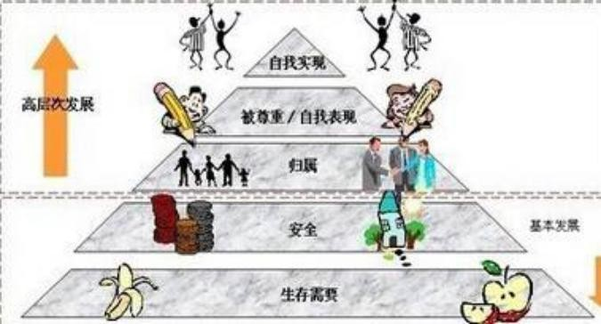

Slide 13
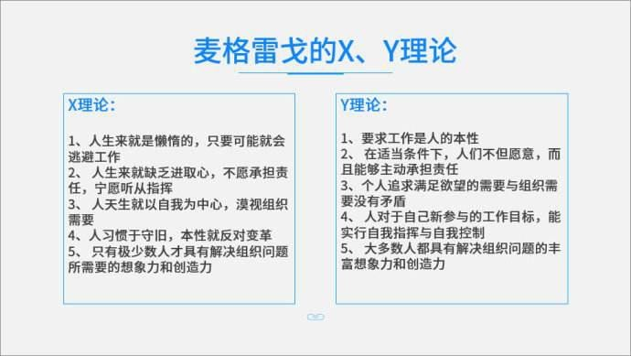

Slide 14
任务一 激励概述
( 二) X理论和Y理论——麦戈雷格
X理 论的主要观点；人(经济人)的本性是坏的，一般人都好逸恶劳，尽可能 逃避工作的特性，由于人有厌恶工作的特性，因此对大多数人来说，仅用 奖励的办法是不够的，，必须进行强制、监督、指挥、对惩罚进行威胁，才 能 使他们努力地去完成工作目标。一般人胸无大志，通常满足于平平稳稳 地完成工作。
Y理论的主要观点；人(社会人)都是积极向上的，他们对工作的喜欢取决于他 们把工作看成是一种满足还是一种惩罚。人们在通常情况下愿意承担责任，人 们都热衷于发挥自己的才能和制造性。
结论：x理论假设较低层次的需要支配着个人的行为，y理论则假设高层次的 需要支配着人的行为。麦戈雷格认为y理论比x理论更实际有效，因此他建议 让员工参加工作于决策。为员工提供富有挑战性的工作，建立良好的群体关 系
现代管理学认为 员工既不是所谓用金钱可以收买和刺激的 “ 经济人” 也 不是仅仅需要交往和尊重的 “ 社会人” 而是 “ 经济人” 和 “ 社会人” 的复合体 后来还出现了以科技人员为对象的 “ 自我宴现人” 假设 这就是 说 员工的需要是复杂的 从而又有了 “ 复杂人” 假设 因此 在团队管理中 要区分团队成员的个人状况和工作情境 进行差异化管理
团队管理与建设·模块五·团队激励 14

Slide 15
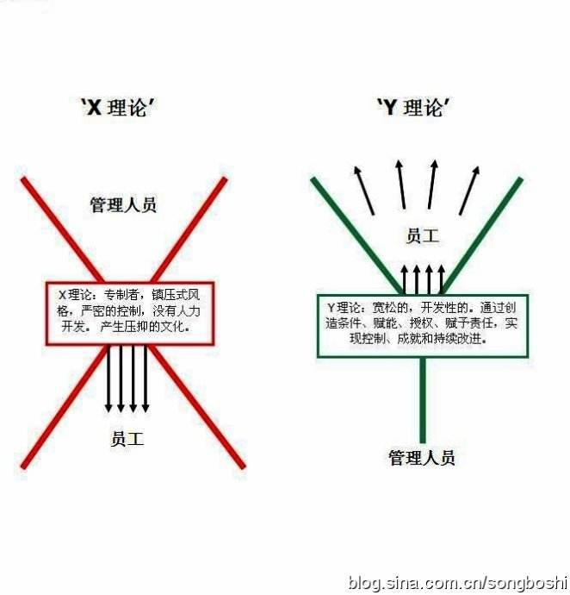

Slide 16
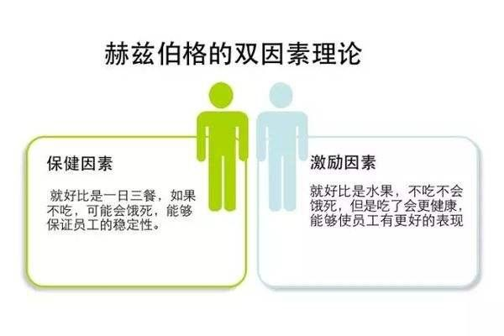

Slide 17
任务一 激励概述
( 三) 双因素理论——赫茨伯格
赫茨伯格抛弃了传统的观点：满意——（对立面）——不满意 提出新观点：满意——没有满意——没有不满意——不满意
调查认为：使职工感到满意的因素都是工作的性质和内容方面的。而使他 们不满意的因素都是工作环境或者工作关系方面的。赫茨伯格把前面的因 素叫激励因素，后者叫保健因素。
保健因素：当这类因素得到改善时，职工的不满就会消除，但是，保健
因素对职工起不到激励的积极作用。包括：企业的政策与行政管理、监督、与 上级的关系、与同事的关系、工作安全、个人生活、工作条件等。因此 ，提供 充足的保健因素 是进行团队建设与管理的必要前提
激励因素：这些因素具备时可以起到明显的激励的作用，当这类因素不
具备时，也不会造成职工的极大不满。包括：工作上的成就感、受到重视、提 升、工作本身的性质、个人发展的可能性、职责。激励因素对单个团队成员乃 至整个团队的发展都具有重大影响
结论：激励因素是以工作为中心的，即以对工作本身是否满意，工作中个人 是否有成就、是否得到提升为中心的。而保健因素则与工作的外部环境有关， 属于保证工作完成的基本条件。马斯洛的需要层次理论和赫茨伯格的双因素 理论有很大的相似性，马斯洛的高需要层次即赫茨伯格的激励因素。而为了 维持生活所必须满足的低层次需要相当于保健理论。
湖南应用技术学院 邓太平 团队管理与建设·模块五·团队激励 17

Slide 18
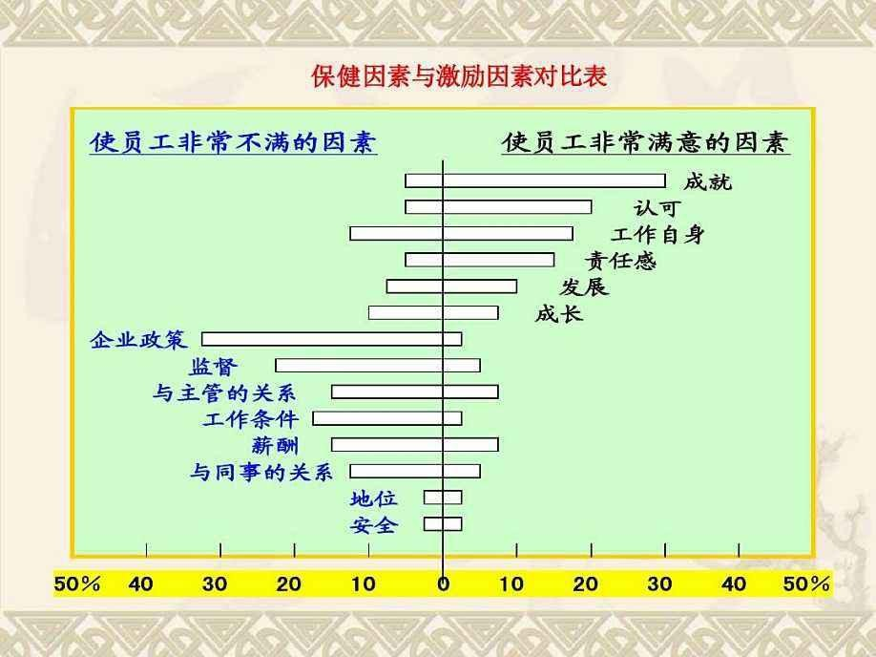

Slide 19
任务一 激励概述
( 四) 成就需要理论---戴维、 麦克利
成就需要理论 认为 在人的生理需要基本得到满足的条件下 人们还有三种需要
权力需要是指影响、 控制、 指挥别人行为的需要 友谊需要是指人们建立友好和亲密的人际关系的意愿
成就需要是指人们追求卓越、 实现目标、 争取成功的内部驱动力
三种需要中 成就需要是最重要的需要 它的高低对一个人、 一个组织以至一个 国家的成长和发展都起着特别重要的作用 不同的人对权力、 友谊和成就需要 的排列顺序和所占比重都会有所不同 人们的行为主要决定于被环境激起的那 些需要 友谊需要也被看作是 “ 合群” 需要 它构成团队的心理基础
成就需要和工作绩效这二者之间具有以下关系
第一 具有高成就需要的人更喜欢具有个人责任 能够获得工作反馈以及具有适度 冒险性的工作环境 例如 进行创业 负责大型组织中的一个独立部门的管理 在这样 的工作环境中 他们的激励水平会很高
第二 具有高成就需要者不一定是优秀的管理者 这是因为 高成就需要者感兴趣的 是个人如何做好 而不是如何影响其他人做好
第三 员工的成就需要可以通过培训来激发 培训者指导个人根据工作成就来思考 问题 然后帮助他们学习如何寻求具有高责任感的工作并加以行动因此 在团队中 可以选拔具有高成就需要的人 也可以通过成就培训来开发原有的下属
湖南应用技术学院 邓太平 团队管理与建设·模块五·团队激励 19

Slide 20
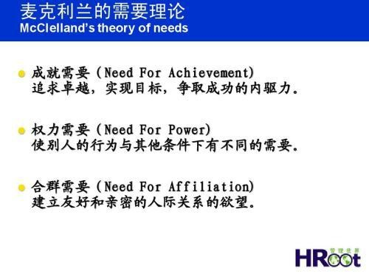

Slide 21
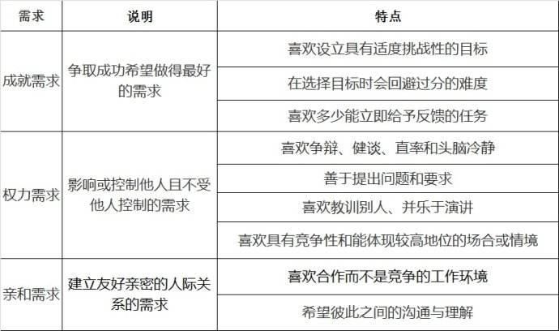

Slide 22
任务一 激励概述
（五）公平理论
公平、公正是一种在比较之下产生的感觉，它也是一种会影响 个人激励水平的感觉，从而令我们选择正或负面行为以作响应。 没有比较，就没有所谓的公平与否。人们会把自己的付出和报 偿关系和其它人做一番比较，一旦觉得有不公平的现象就想办 法做些矫正予以消除。
亚当斯认为员工的报酬与劳动积极性之间的关系 该理论的基本 思想是员工对他所得的报酬是否满意不仅要看绝对值 而且要看 相对值 即每个人在将自己目前的报酬水平和贡献比率与自己过 去的情况进行纵向比较的同时 也与别人进行横向比较 当两者 的比值相等时 个人就会感到公平满意 如果比值小于自己过去 的情况 就会产生不公平的感觉 而如果在同等工作的情况下 自 己的报酬小于他人的报酬 不公平感就更为明显 当个人感到公 平时 就会心情舒畅 努力工作 否则就会影响工作情绪。

Slide 23
任务一 激励概述
比较的对象，归纳起来大致有四类：
组织内自比：在同一组织内，员工将现今的工作与以往会担任的另一个工 作做比较。
组织外自比：员工以现今的工作，与自己以往在其它组织的工作做比较。
组织内他比：在同一组织内，员工以自己现今的工作与他人现今的工作做 比较。
组织外他比：员工以现今的工作，与其它组织他人的工作做比较。
结论：公平理论认为，员工会拿自己的付出的报偿跟其它员工的付出与报偿 作一比较。两者的比率（指报酬与付出的比值）如果相等，表示很公平；但 是两者的比率如果不相等地，员工就会感受到不公平。在不公平状态时，员 工会感到不舒服，并会设法使之公平。

Slide 24
任务一 激励概述
三、 团队激励的作用机理
团队存在的意义在于 它能够达成员工单干或松散结合难以 实现的目标 这也是团队生产的优势所在 确保团队目标的实现 并保持团队的成功运作 或者说打造高绩效的团队 乃是企业组 建团队之后应有的追求 不过 如果团队不具备 “ 良好的装置 和设备条件” 它的优势就难以自动体现
( 一) 协同工作及其困难 ( 二) 激励对团队的作用

Slide 25
任务二 团队激励的一般方法
团队激励的一般方法有竞争激励、 奖励激励、 个人发展激 励和薪酬激励
一、 竞争激励
竞争可以使团队的表现越来越出色 可以强烈地刺激每一位团队 成员的进取心 使他们力争上游 发挥出最大的潜能 需要强调的 是 竞赛激励是要鼓励先进 促进发展 而不是进行 “ 优胜劣汰” 对于后进者应当通过合作给予 “ 帮助” ① 竞争激励的方式
主要有以下几种
( 一) 优秀员工榜 ( 二) 竞赛
( 三) 职位竞选

Slide 26
任务二 团队激励的一般方法
二、 奖励激励
奖励有时要比竞争或压力更能影响人的行为 然而 在团队管 理中最困难的是如何设计合理的奖励制度和采用恰当的方式 奖 励要恰到好处 过于频繁或者给予大于应得 就有可能适得其反 奖励激励的方式通常有以下几种
( 一) 加薪
( 二) 公司股份与期权 ( 三) 旅游
( 四) 休假
( 五) 津贴和福利
( 六) 其他形式的奖励

Slide 27
任务二 团队激励的一般方法
三、 个人发展激励
在团队管理中 最好的激励方式是对成员个人发展的激励 个 人发展激励将团队成员自我发展的目标与团队的目标融为一体 具有长久性、 持续性和稳定性的特点 有利于团队的长远发展 个人发展激励有以下几种主要方法
( 一) 职业发展 ( 二) 目标激励
( 三) 晋升与增加责任
( 四) 培训及其他学习机会 ( 五) 工作内容激励
( 六) 组织荣誉

Slide 28
任务二 团队激励的一般方法
四、 薪酬激励
薪酬激励不仅能够满足团队成员的生活需要 还能传递组织 战略和团队追求方向等信息 引导团队成员按照团队目标的要求 行事 同时 薪酬激励也是表彰团队成员个人贡献 使其个人价值 得以体现的较佳方式。
( 一) 团队的薪酬支付方式及其存在的问题 ( 二) 支持高绩效团队运作的薪酬支付体系

Slide 29
任务三 激励的应用
在团队中有不同类型的成员 在需要进行激励时 应当对不同类 型的成员采取不同的方式进行激励 具体来说 团队中的激励方 式主要有以下几种
一、 对团队一般成员的激励 ( 一) 以绩效为中心的激励
( 二) 采取弹性奖励的激励手段
( 三) 对不同团队成员的权变激励 ( 四) 达到激励的公平

Slide 30
任务三 激励的应用
二、 对团队管理者的激励
高素质的管理者是团队成功不可缺少的条件 要建立和完善团 队激励制度 更应该对团队的管理者实施有效的激励
( 一) 引入竞争机制 ( 二) 适度授权
( 三) 运用薪酬杠杆 ( 四) 强调精神激励

Slide 31
任务三 激励的应用
本章小结和应用意义
激励是一个满足组织员工需要，引导和强化其行为的过程 它对于团队工作而言是不可或缺的必要条件，激励也是团队管 理的一个重要组成部分，要根据激励的原理，采用具体的激励 方法，来提高团队成员乃至整个团队的工作效率。
本章简述了激励的基本概念、 过程和与团队激励相关的一 般激励理论 具体阐述了团队激励的一般方法及针对不同类型团 队成员的激励方法 上述内容对团队协调人和团队的上级领导者 搞好对团队的管理可以提供有力的帮助。

